Slide 1
AIN 31 januari 2019
Stefan Steinbusch, PO Connect

Slide 2
Presentatie AIN 31 januari 2019
Inhoud: hoe DNB SharePoint gebruikt als Documentmanagementsysteem (DMS) en als Intranet, gecombineerd en geïntegreerd. Ook kunnen we kennisnemen van hoe DNB-collega’s in de praktijk hiermee werken, welke struikelblokken ze tegenkwamen en hoe ze deze hebben opgelost.

Slide 3
SharePoint als DMS
In 2017 is DNB met SharePoint gaan werken ipv Lotus Notes (strategische keuze)
Flink afgekeken bij andere organisaties (best practices)
Standaard product, standaard gebruiken, geen maatwerk, cloudready (PLA)
Versie SP 2013
Eerste inrichting, eerste stappen
2000+ medewerkers moeten wennen

Slide 4
SharePoint als DMS 2
Doel is samenwerken en kennisdelen.
Iedereen die het kan zien, kan erin werken (alleen contribute rechten, geen leesrechten in gebruik)
Vrijheidsgraden medewerkers beperkt (geen wildgroei)
Bij hele systeem is taakgericht ingedeeld (Reorganisatie-proof)
SharePoint inrichting heeft Informatieclassificatie en uniek ID

Slide 5
SharePoint als digitaal platform 2018
Intranet ook in SharePoint
Alle informatie nu in 1 systeem voor samenwerken en kennisdelen
Eén menu, één look en feel, een opslag
Gemeenschappelijke backlog, twee eigenaren
SharePoint versus netwerkschijven: project netwerkschijven opruimen afgerond: enorme boost!

Slide 6
Digitaal platform: volgende stappen
Technische upgrade naar SP 2019 versie
Mail oplossing: mailboxen bevatten ook werkinformatie! Nu wel per losse mail maar geen oplossing voor oude mails
Persoonlijke netwerkschijven opschonen
Betere ondersteuning processen (uitrol: onesize fits all), maar er is meer mogelijk.

Slide 7
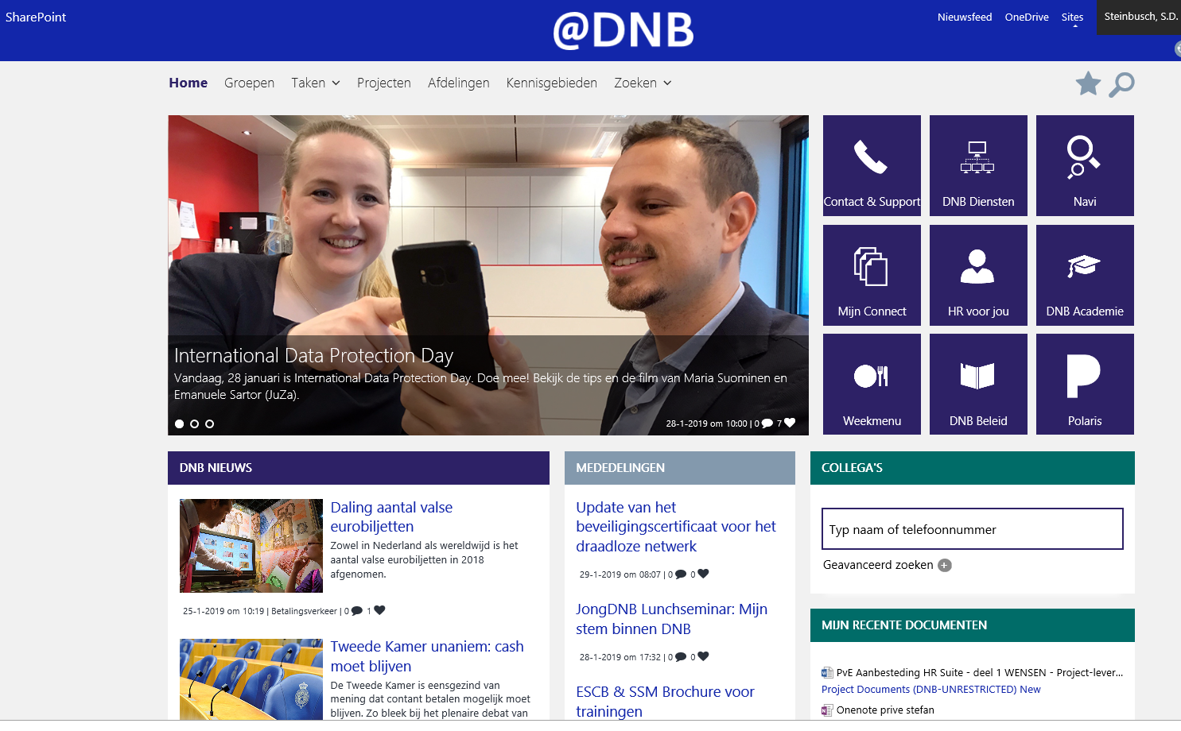
Live demo

